Slide 1

Profilaktyka uzależnień w okresie przedszkolnym i wczesnoszkolnym
Monika Borkowska-Żebrowska Paulina Mikulaścik-Wąsacz

Slide 2
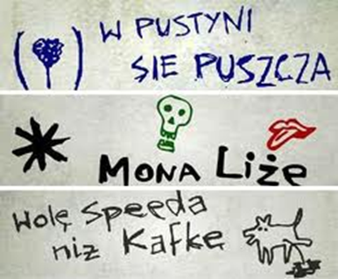

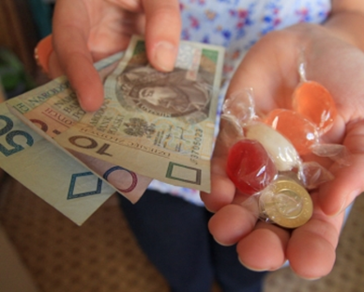
Poziomy profilaktyki
UNIWERSALNA
SELEKTYWNA
WSKAZUJĄCA

Slide 3
Wprowadzenie
Co jest celem profilaktyki i kiedy ją rozpocząć?
  Ograniczenie zachowań problemowych, zagrażających zdrowiu.
  Opóźnienie inicjacji takich zachowań.
  Wzmocnienie czynników chroniących przed zachowaniami problemowymi.
  Redukcja czynników ryzyka.
W jakich środowiskach (miejscach) można te cele osiągnąć?
Analiza metod i skuteczności działań profilaktycznych
Realizowanych w oparciu o przedszkole, szkołę
Realizowanych w oparciu o rodzinę

Slide 4
Strategie profilaktyki – na każdym etapie rozwoju
1. EDUKACYJNE – pomoc w rozwijaniu ważnych umiejętności emocjonalnych i społecznych np. asertywność, radzenie sobie ze stresem.
2. ALTERNATYW – stwarzanie miejsc i zajęć dla dzieci i młodzieży, gdzie może uczestniczyć w pozytywnej grupie doświadczając rozwoju zainteresowań, budujących relacji oraz potrzeby akceptacji, sukcesu, przynależności np. koła zainteresowań, zespoły muzyczne.

Slide 5

Strategie profilaktyki – metody adekwatne do wieku
3. INTERWENCYJNE – pomoc dzieciom, które doświadczają problemów i kryzysu.
4. INFORMACYJNE - dostarczenie adekwatnych informacji dotyczących skutków zachowań ryzykowanych, np.: rozmowa przy okazji oglądanej reklamy, bajki, filmu, kampanii społecznej.

Slide 6

Co powinno być celem profilaktyki?
promocja zdrowia,
opóźnienie inicjacji zachowań ryzykownych, szczególnie używania substancji psychoaktywnych,
badanie przyczyn zachowań ryzykownych,
systematyka działań,
wspieranie liderów pozytywnych,
wzmacnianie poczucia własnej wartości,
poszerzanie wiedzy,
kształtowanie i uporządkowanie systemu norm i wartości.

Slide 7
Ważne zasady profilaktyki
Działania w oparciu o znajomość czynników ryzyka i czynników chroniących.
Wczesne rozpoczynanie działań: przedszkole, szkoła podstawowa.
Kontynuowanie programów w ryzykownych okresach rozwojowych.
Działania nakierowane na rozwój indywidualny i rozwój danej grupy.
Współpraca środowisk i specjalistów.

Slide 8
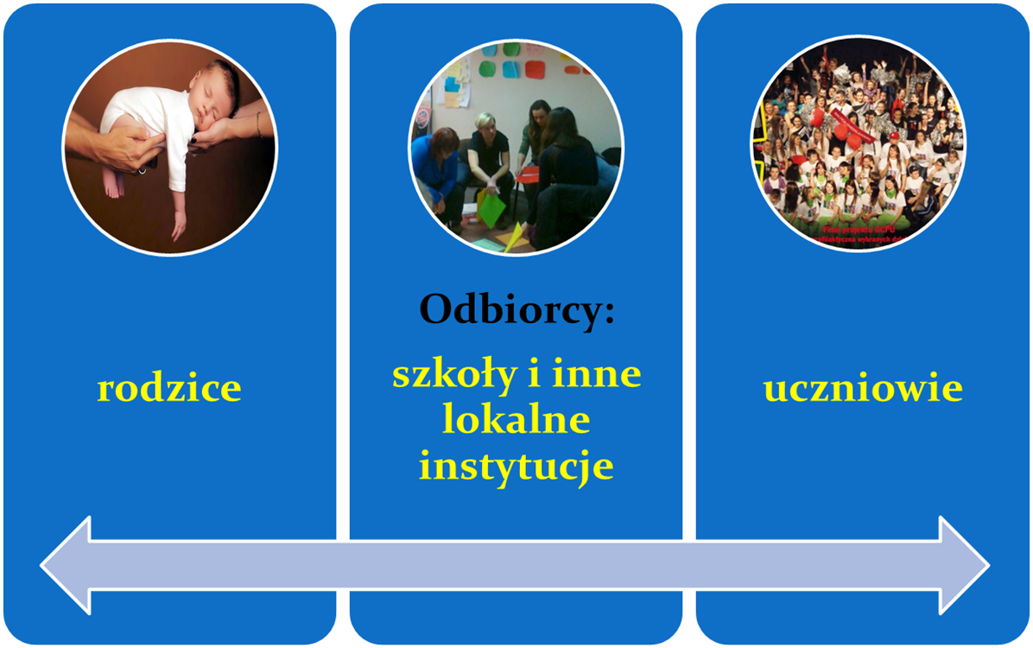
Profilaktyka zintegrowana

Slide 9

Składowe profilaktyki zintegrowanej:
dom: rodzice, dziadkowie, rodzeństwo,
przedszkole, szkoła: wychowawca, pedagog, psycholog,
poradnia pedagogiczno-psychologiczna,
specjalista terapii uzależnień,
Policja.

Slide 10
Efektywna profilaktyka to…
Działania systemowe:
Przedszkole
Szkoła Dom Otoczenie
Świetlica
Odziaływanie poprzez rówieśników – programy rówieśnicze, liderskie.
Adekwatna do problemu, wieku, poziomu intelektualnego uczestników.

Slide 11
Rodzina jako środowisko oddziaływań profilaktycznych
ZA
Rodzice są najważniejszymi osobami dla dziecka.
Rodzice są odpowiedzialni za wychowanie i prawidłowy rozwój swoich dzieci.
Zdecydowanej większości rodziców bardzo zależy na dobru dziecka.
Szkoła może wspierać rodziców, ale nie zastępować w roli wychowawców .
Dzieci (nawet nastoletnie) chcą mieć dobry kontakt z rodzicami.
PRZECIW
Trudny dostęp:
  brak kontaktu
  brak czasu
  brak doświadczeń
  obawa przed stygmatyzacją
Małe grupy – wysokie koszty

Slide 12
Używanie substancji psychoaktywnych
Skala zjawiska picia alkoholu przez dzieci i młodzież jest nadal wysoka. Wiek świadomej inicjacji alkoholowej wciąż obniża się i przypada już na pierwsze klasy szkoły podstawowej. Sytuacja taka może doprowadzić do zaburzeń w funkcjonowaniu młodych osób już na poziomie wchodzenia w dorosłość i wyrządzić nieodwracalne szkody psychiczne, fizyczne i społeczne.

Slide 13
Raport z badań MCPU 2013/2014:
Inicjacja używania substancji psychoaktywnych w grupie dziewcząt ( 100% badanych to 347uczennic):
KAWA: Poniżej 7. roku - 1,7% (6 os.). Między 7, a 11
rokiem życia - 7,5% (26);
NAPOJE ENERGETYZUJĄCE: poniżej 7 roku życia –
1,4% (5), 7,5% (26) między 7, a 11 rokiem życia;
ALKOHOL: poniżej 7 roku życia 1,2% (4) i 1,2% (4)
między 7 a 11 rokiem życia. Powyżej 12 roku życia
próbowanie alkoholu zadeklarowało 1,2% (4) dziewcząt.

Slide 14
Raport z badań MCPU 2013/2014:
Używanie substancji przez uczniów szkół podstawowych, gdzie 100% badanych to 606 uczniów, w tym : 259 chłopców i 347 dziewcząt deklaruje, że:
35,2% (122) dziewcząt i 37,8% (98) chłopców deklaruje, że używało już substancji psychoaktywnej w celu zmiany samopoczucia,
wśród dziewcząt:28,5% (99 os.) zadeklarowało picie kawy, 33,7%(117) zadeklarowało spożywanie napojów energetyzujących,
wśród chłopców 26,6% (69) deklaruje, że piło kawę, 35,9% (93)deklaruje spożywanie napojów energetyzujących.

Slide 15
Raport z badań MCPU 2013/2014:
Inicjacja używania substancji psychoaktywnych w grupie chłopców ( 100% badanych to 259 uczniów):
KAWA: 0,8% (2 os.) poniżej 7 roku życia 6,2% (16) miedzy 7 a 11 rokiem życia.
NAPOJE ENERGETYZUJĄCE: 6,9% (18) między 7 a 11 rokiem życia, a 0,8% (2) poniżej 7 roku życia.
ALKOHOL: poniżej 7 roku życia nie deklarowali sięgania po alkohol. Między 7 a 11 rokiem życia inicjację alkoholową zadeklarowało 0,4% (1) badanych. Powyżej 12 roku życia tylko 0,4% (1) respondentów.

Slide 16
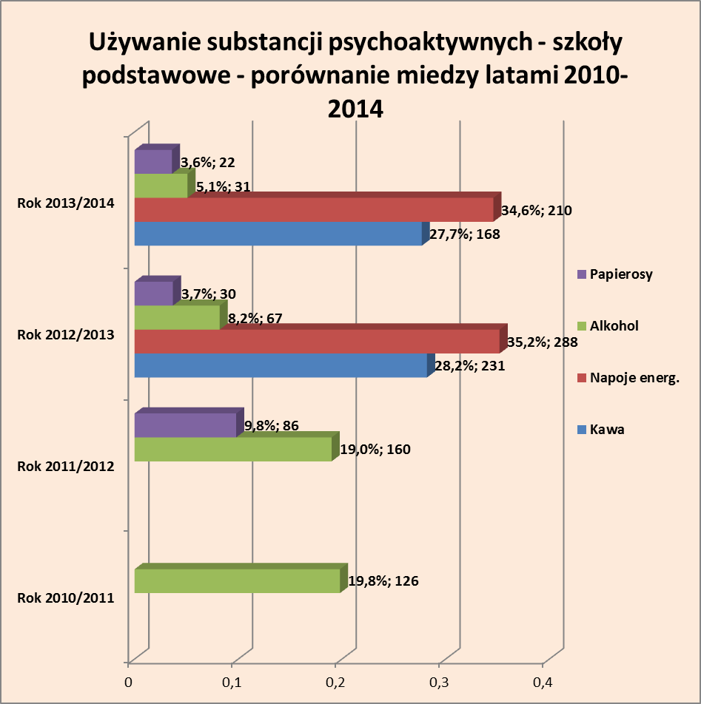

Slide 17
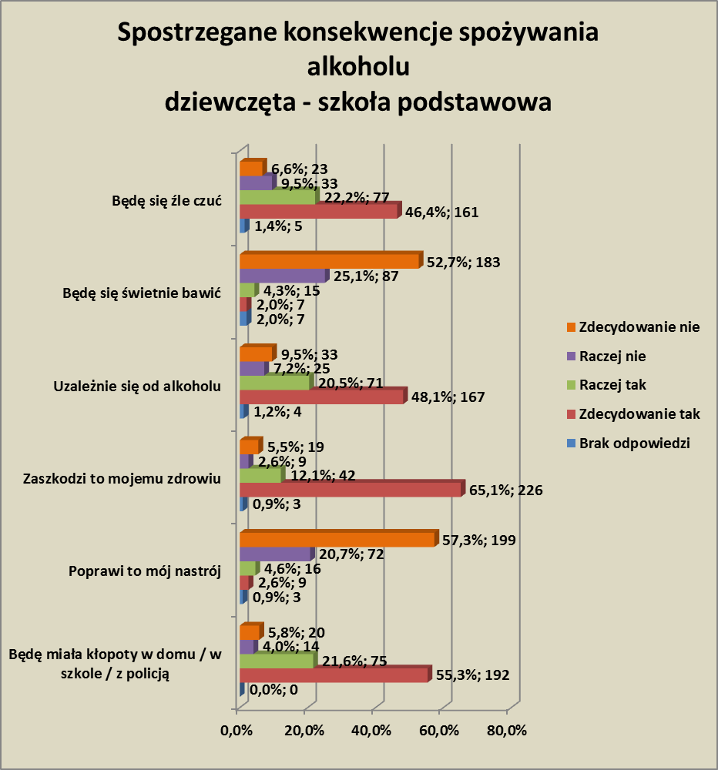

Slide 18
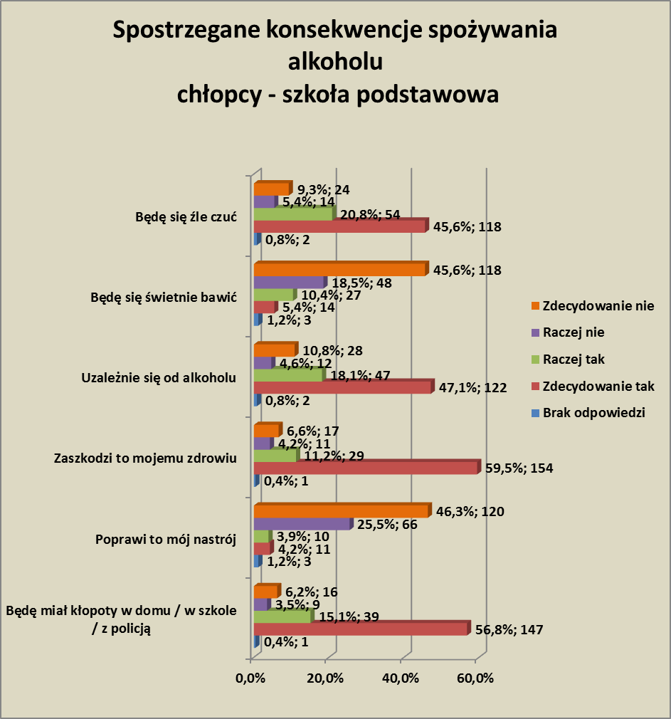

Slide 19
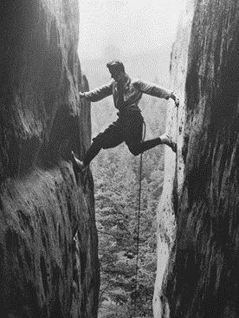
Czy mówić dzieciom o uzależnieniach?
Otton Lipowski (1987): „Działania profilaktyczne powinny być obecne na wszystkich etapach rozwoju dziecka.”
Profilaktyka powinna rozwijać postawy ideowe, zainteresowania i system wartości dzieci i młodzieży.
Koncentracja na czynnikach chroniących i wspierających rozwój.

Slide 20
Czynniki ryzyka
1. Brak „ciekawości świata”.
2. Niestabilna samoocena.
3. Negatywny stosunek do otoczenia.
4. Silny wpływ grupy rówieśniczej.
5. Przeciążenie wymaganiami, stresem, obowiązkami.
6. Brak adekwatnych zajęć.
7. Zaburzone relacje w grupie.
8. Aprobata zachowań destrukcyjnych.

Slide 21
Przed czym możemy chronić dzieci?
Zachowania ryzykowne, manifestowane szczególnie przez nastolatki, nie pojawiają się nagle w okresie dojrzewania lub tuż przed jego rozpoczęciem. Stanowią efekt długotrwałego procesu, którego początki można zidentyfikować już we wczesnym okresie przedszkolnym.
Za etap pośredni można uznać trudne zachowania obserwowane u wielu młodszych dzieci: 10–25% dzieci w wieku 3–9 lat wykazuje deficyty umiejętności psychologicznych i społecznych oraz stwarza kłopoty wychowawcze.

Slide 22
Przed czym możemy chronić dzieci?
Problemy emocjonalne, społeczne i trudne zachowania u młodszych dzieci są kluczowym predykatorem późniejszych kłopotów z nauką, „wypadania ze szkoły”, sięgania po substancje psychoaktywne oraz zachowań antyspołecznych. Należy je więc uznać za „czerwony sygnał”.
Powstały u dziecka wzorzec zachowania utrwala się najczęściej do 8 roku życia i później coraz trudniej jest go zmienić. Wiek 4–8 lat jest okresem największej plastyczności i podatności na zmiany. Interwencje podejmowane w tym okresie dają wysoką gwarancję sukcesu.

Slide 23

Skuteczne posługiwanie się trudnymi zachowaniami hamuje lub blokuje uczenie się umiejętności życiowych niezbędnych w radzeniu sobie z własnymi emocjami i w kontaktach z otoczeniem społecznym.
Powstałe deficyty umiejętności będą utrudniać dziecku w przyszłości nawiązywanie relacji z rówieśnikami i dorosłymi spoza rodziny.

Slide 24
Czynniki chroniące
Ciekawość świata – hobby, zainteresowania, umiejętność zadawania pytań.
Poczucie bycia ważnym i szanowanym.
Zainteresowanie ze strony rodziców i nauczycieli.
Współpraca rodziny i szkoły.
Uważność ze strony dorosłych opiekunów.
Podtrzymywanie więzi rodzinnych i koleżeńskich.

Slide 25

Tworząc programy należy pamiętać o:
1. momencie w rozwoju dziecka,
2. adekwatnym doborze tematów i języka,
3. możliwościach intelektualnych uczestników,
4. zaangażowaniu rodziców i opiekunów dzieci,
5. wykorzystaniu naturalnych sytuacji.

Slide 26
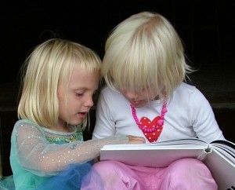
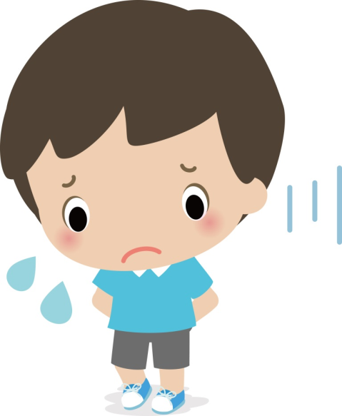
Metody pracy z dziećmi
Rysunek,
Bajki i metafory,
Zeszyty ćwiczeń i zadania domowe,
Filmy i zdjęcia,
Proste i klarowne zasady,
Zabawy ruchowe.

Slide 27
Obszary wspierania rozwoju dziecka w realizacji programów profilaktycznych
1. Budzenie zaciekawienia otaczającym światem poprzez
prowokowanie pytań dostarczanie radości odkrywania.
2. Wspieranie samodzielnych działań dziecka.
3. Umożliwianie dziecku dokonywania wyborów i
przeżywania pozytywnych efektów własnych działań.
4. Pomoc w budowaniu pozytywnego obrazu własnego
"Ja" i zaspokajaniu poczucia bezpieczeństwa.

Slide 28
Obszary wspierania rozwoju dziecka w realizacji programów profilaktycznych
5. Identyfikowanie i nazywanie różnych stanów emocjonalnych.
6. Uczenie sposobów radzenia sobie z własnymi emocjami, właściwego reagowania na przejawy emocji innych oraz kontrolowania zachowań.
7. Tworzenie okazji do wspólnego podejmowania i realizowania różnych zadań, rozwiązywania problemów.

Slide 29
Obszary wspierania rozwoju dziecka w realizacji programów profilaktycznych
8. Dostarczanie przykładów i doświadczanie
rozwiązywania sytuacji konfliktowych na zasadzie
kompromisu i akceptacji potrzeb innych osób.
9. Stwarzanie okazji do dokonywania przez dziecko
wyborów i zdawania sobie sprawy z ich konsekwencji.
10. Umożliwianie doświadczeń w mówieniu, słuchaniu i
byciu słuchanym.
11. Tworzenie okazji do wymiany informacji, uczenie
dyskutowania i dochodzenia do kompromisu.

Slide 30
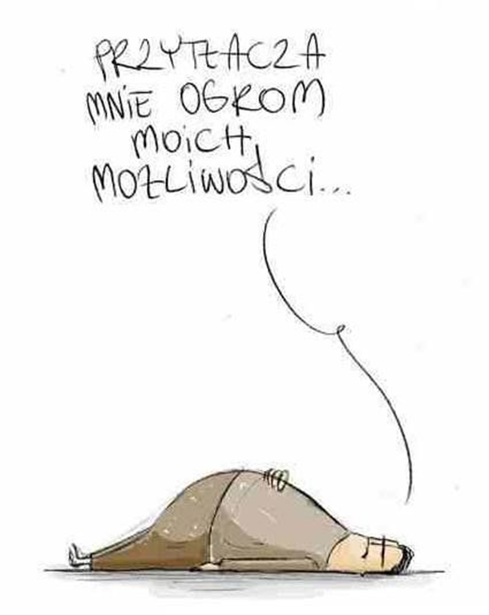
Co może szkodzić w profilaktyce?
brak diagnozy grupy/ szkoły,
brak celu działań,
niedostosowanie ćwiczeń do wieku i potrzeb uczestników np. omyłkowe podsuwanie sposobów odurzania się,
stosowanie zbyt „otwierających”, „projekcyjnych” ćwiczeń,
brak ewaluacji programów.

Slide 31

Przykładowe warsztaty profilaktyczne
Celem programu "Cukierki" jest wczesna profilaktyka uzależnień wśród uczniów w wieku 6-10 lat oraz ćwiczenie pożądanych zachowań w sytuacjach, kiedy dziecko czuje zagrożenie ze strony nieznajomej osoby dorosłej. Natomiast "Magiczne kryształy" są adresowane do dzieci w wieku 5-12 lat i mają uchronić je przed "nowoczesnymi" uzależnieniami: od telewizji, gier komputerowych i Internetu.

Slide 32
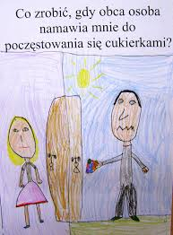
Program „Cukierki”
Adresaci; dzieci z najstarszych grup przedszkolnych, uczniowie klas I-III szkoły podstawowej.
Główne metody pracy: bajka terapeutyczna, metafora, zabawa.
Program realizowany w szkole lub przedszkolu przy zaangażowaniu rodziców.
Dzieci mogą nauczyć się: empatii, zachowania się w sytuacjach trudnych, współpracy w grupie, solidarności itp.

Slide 33
Programy profilaktyczne MCPU dla uczniów szkół podstawowych
„Ciekawi świata”
Odbiorcami są uczniowie szkół podstawowych do 13 roku życia;
Celem jest propagowanie zdrowego stylu życia oraz aktywnych form spędzania wolnego czasu, jako podstawowych czynników chroniących.
„Emocjo – chcę Cię poznać” Odbiorcami są uczniowie szkół podstawowych do 13 roku życia;
Celem jest wzmacnianie inteligencji emocjonalnej, jako niezwykle istotnego czynnika chroniącego.

Slide 34
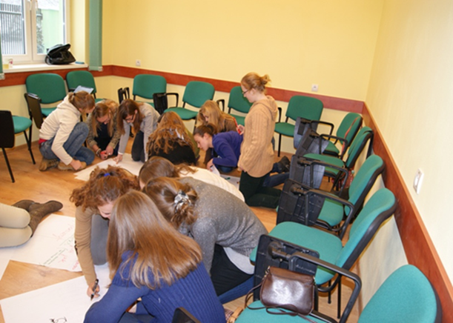
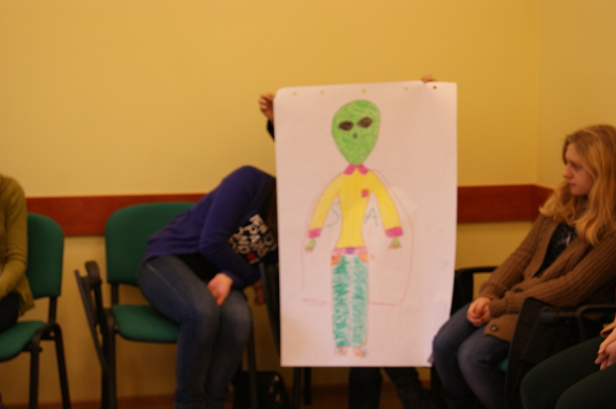
Programy MCPU – cel opóźnienie inicjacji
podczas zajęć uczniowie rozpoznają i nazywają podstawowe emocje, wypracowują sposoby radzenia sobie z trudnymi emocjami,
programy realizowane są w zespołach klasowych,
stosujemy aktywne metody pracy: zabawy, prace plastyczne, burza mózgów”, praca w grupach, w parach, dyskusja, elementy dramy.

Slide 35
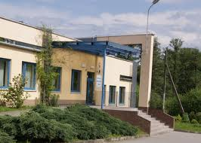
Dziękujemy Państwu za uwagę ☺
Więcej o naszych programach na www.mcpu.krakow.pl

